Slide 1
路由和交换技术
第五章

Slide 2
第5章 路由器和网络互连
本章主要内容
网络互连；
网际协议（IP）；
路由表和IP分组端到端传输过程；
虚拟路由器冗余协议。

Slide 3
5.1 网络互连
本节主要内容
网络互连需要解决的问题；
信件投递过程启示；
端到端传输思路；
IP实现网络互连机制；
数据报IP分组交换网络；
路由器结构。

Slide 4
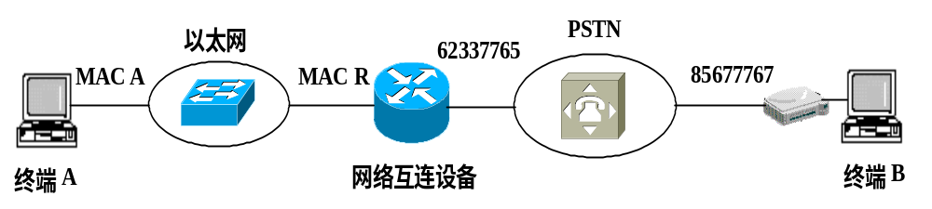
一、网络互连需要解决的问题
网络互连结构
终端A至终端B数据传输路径由两个不同类型的传输网络组成：
源终端路径选择问题；
目的终端地址标识问题；
数据封装问题。

Slide 5
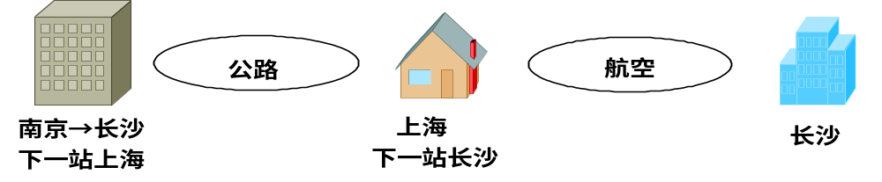



二、信件投递过程启示
信件投递过程
不同运输系统有着不同的封装信件的形式和标识始站与终站的方式；
信件上收信人和寄信人地址是统一的，和实际提供运输服务的运输系统标识始站与终站的方式无关；
信件是一种标准的封装形式，和实际提供运输服务的运输系统封装信件的形式无关；
南京根据信件上的收信人地址确定下一站：上海，同样，上海也是根据信件上的收信人地址确定下一站：长沙，信件在南京至长沙的传输过程中是不变的；
由实际的运输系统提供当前站至下一站的运输服务。

Slide 6
三、端到端传输思路
IP A
IP R
IP B
IP分组
MAC帧
IP分组
PPP帧
IP分组
独立于传输网络、全网络统一的地址：IP地址。
独立于传输网络，用IP地址表示发送端和接收端的IP分组。
网际协议－IP！

Slide 7
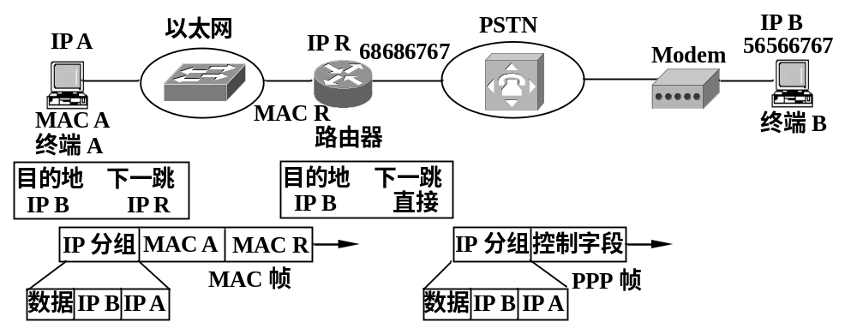
三、端到端传输思路
端到端传输数据封装成与传输网络无关的格式：IP分组，用两端IP地址作为IP分组的源和目的地址；
源终端和端到端路径经过的路由器须能根据目的终端IP地址确定下一跳的IP地址；
当前跳须能经过连接当前跳和下一跳的传输网络实现IP分组的逐跳传输；
IP分组经过不同的传输网络传输时，需封装成传输网络对应格式。

Slide 8
四、IP实现网络互连机制
规定了统一的且与传输网络地址标识方式无关的IP地址格式；
规定了统一的且与传输网络数据封装格式无关的IP分组格式；
源终端和路由器必须建立用于指明通往目的终端的路由表；
必须由单个传输网络连接当前跳和下一跳，通过传输网络实现IP分组当前跳至下一跳的传输过程；
IP分组经过逐跳传输，实现源终端至目的终端的传输过程。

Slide 9
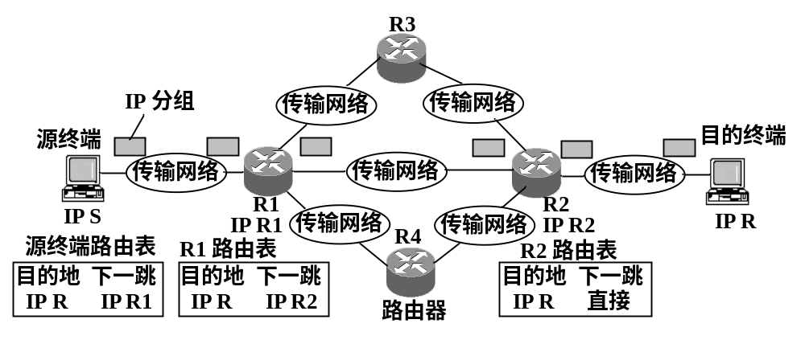
五、数据报IP分组交换网络
路由器是IP分组交换设备；
路由器互连多个传输网络构成互连网；
如果将传输网络作为互连路由器的链路，互连网就是数据报IP分组交换网络。

Slide 10
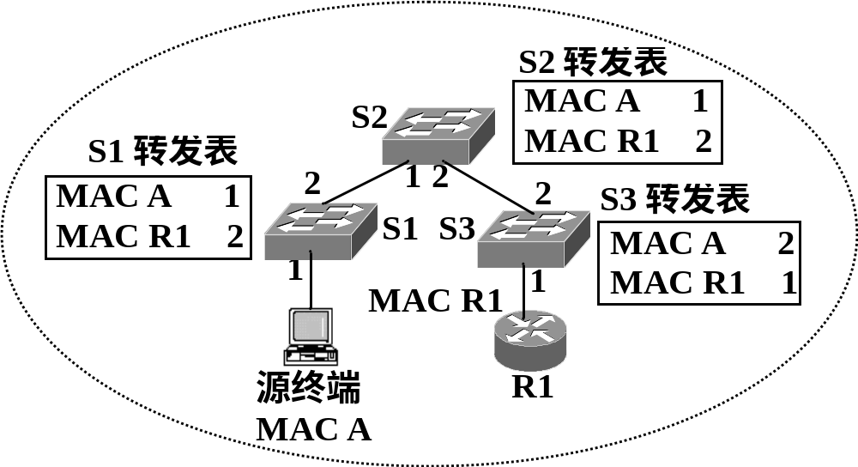
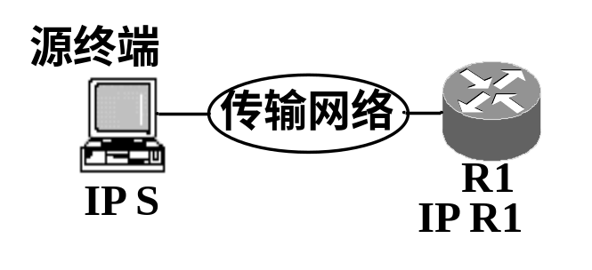
五、数据报IP分组交换网络
传输网络本身可能就是一个分组交换网络；
IP分组传输路径分为两层，一是由源和目的终端及中间经过的路由器构成IP网络传输路径，二是由传输网络实现的当前结点至连接在同一传输网络上的下一跳结点之间传输路径。

Slide 11
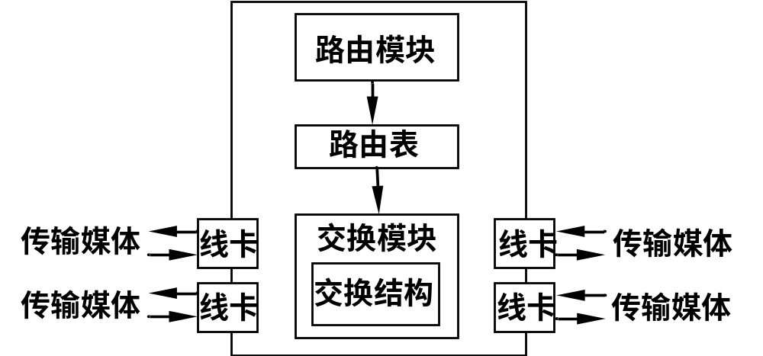
六、路由器结构
路由器是IP分组交换设备；
线卡完成和传输媒体的连接和传输网络对应的链路层和物理层功能；
路由模块建立路由表；
交换模块实现IP分组输入端口至输出端口的传输过程。

Slide 12
5.2 网际协议
本节主要内容
IP地址分类；
IP地址分层分类的原因和缺陷；
无分类编址；
IP分组格式。

Slide 13
5.2 网际协议
IP主要内容
IP地址
IP分组格式
固定地址分类的缺陷
无法有效减少路由项
无法任意划分子网
无分类编址

Slide 14
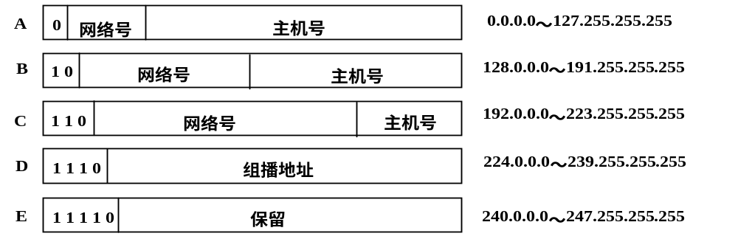
一、IP地址分类
IP地址分为单播、组播和广播地址。
单播地址分成A、B、C三类。
每一类单播地址分成网络地址和主机地址两部分（地址分层结构）。

Slide 15
二、IP地址分层分类的原因和缺陷
准考证号分为考场号和考号
同一考场的考生具有相同的 考场号
考场号随机分配
841xxx
642xxx
443xxx
244xxx
751xxx
552xxx
353xxx
154xxx
751xxx
552xxx
353xxx
154xxx
751xxx
U
N
I
V
E
R
S
I
T
Y
根据考场分布给出的路由信息
552xxx
353xxx
841xxx
642xxx
443xxx
244xxx
244xxx
154xxx
154xxx
841xxx
642xxx
443xxx
244xxx

Slide 16
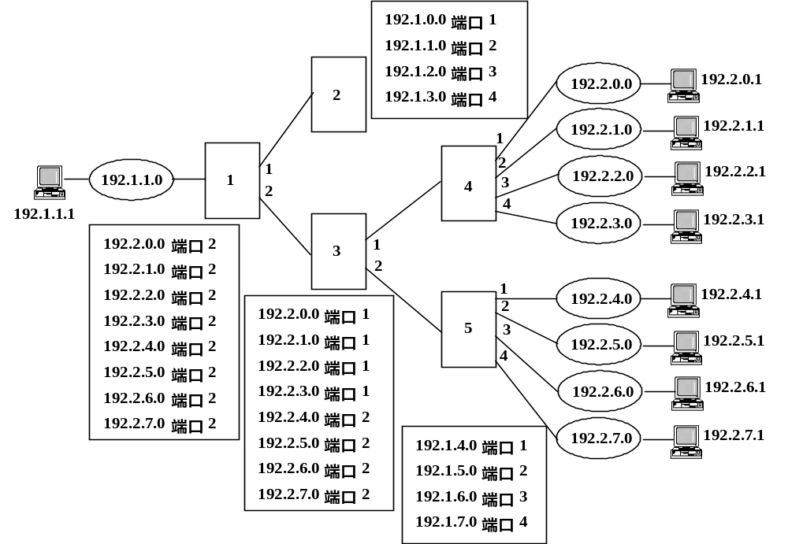
二、IP地址分层分类的原因和缺陷
IP地址为什么分层？
分层使地址分配有了限制，地址有了组织结构。
地址有了组织结构的最大好处是便于选择路径。单个路由项可以指明属于同一组织的所有地址的路径。

Slide 17
二、IP地址分层分类的原因和缺陷
IP地址为什么分类？
因为每一个组织的终端数是不同的。如终端数小于254的组织可以用C类地址，大于254，小于2¹⁶－2可以用B类地址，大于2¹⁶－2用A类地址。
IP地址的分层和分类似乎使它成为一种完美的地址结构，事实并非如此！

Slide 18
二、IP地址分层分类的原因和缺陷
准考证号分为主考区号、次考 区号、考场号和考号。
同一考区的考场具有相同的区 号，同一考场的考生具有相同 的考场号。
虽然是两层地址结构，如果严格限制考场分配，仍然可以有多层地址结构的路由功能。
651xxx
6xxxxx
6xxxxx
U
N
I
V
E
R
S
I
T
Y
651xxx
根据考场分布给出的路由信息
65xxxx
652xxx
65xxxx
653xxx
64xxxx
64xxxx
644xxx
654xxx
654xxx
前提是用于比较的考号位数可变！
641xxx
642xxx
643xxx
644xxx

Slide 19
二、IP地址分层分类的原因和缺陷
组织的终端数是随意的，很难符合三类地址的终端数，如1000台终端，用C类地址不够，用B类地址浪费。
缺陷
不能有效聚合路由项；
不能任意划分子网。
根源在于固定的网络字段和主机字段位数。

Slide 20
二、IP地址分层分类的原因和缺陷
消除分类编址固定的网络地址和主机地址位数的限制，能够动态设置网络地址和主机地址的位数。
这种通过子网掩码方式动态确定网络地址和主机地址位数的方式称为无分类编址，因为它去除了分类编址固定的网络地址和主机地址位数的限制。

Slide 21
三、无分类编址
无分类编址
标识网络号的网络前缀是任意长度的。
无分类编址的好处
减少路由项
任意划分子网

Slide 22
三、无分类编址
子网掩码举例
10.1.1.8/255.255.255.0
10.1.1.8/255.255.0.0
10.0.0.0/255.0.0.0
10.0.0.0/8
10/8

Slide 23
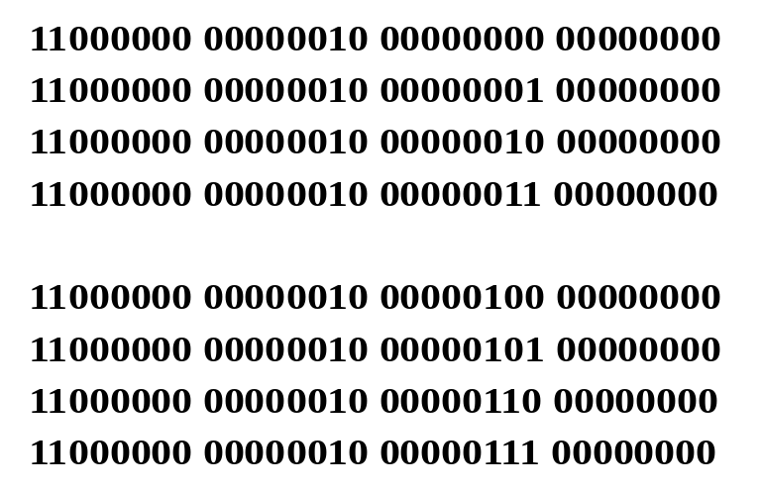
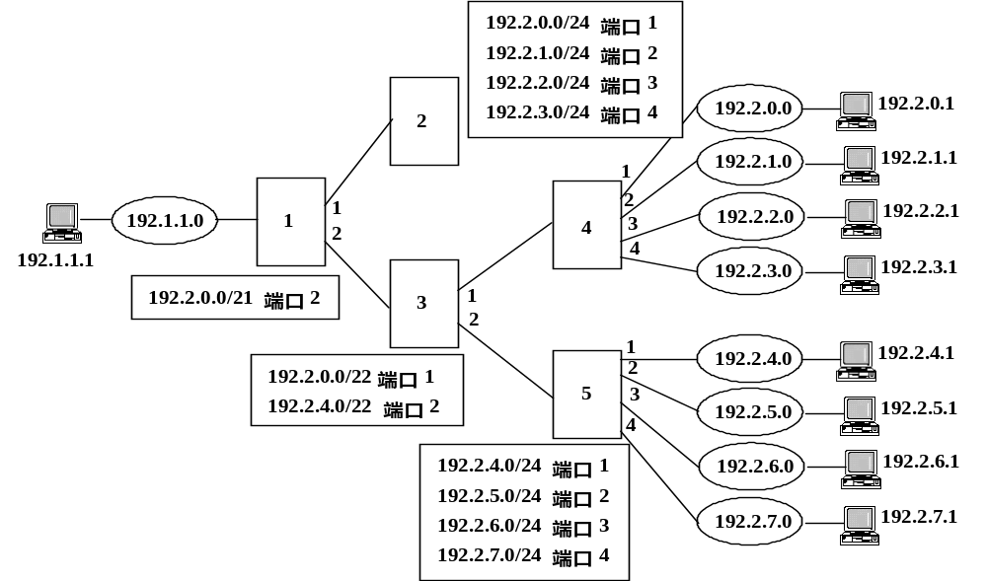
三、无分类编址
IP地址动态分层功能，不同层次的路径，路标的地址位数不同，用于选择路径的地址位数也不同。用子网掩码给出对应的地址部分

Slide 24
任意划分子网举例
三、无分类编址
假定某个单位有120台计算机，这些计算机被分成6组，其中1组分配20台计算机，2组分配12台计算机，3组分配45台计算机，4组分配27台计算机，5组分配6台计算机，6组分配10台计算机， 这6组计算机属于6个子网，如何分配IP地址才能使得路由表中的路由项最少？假定允许的地址范围是192.1.2.0/24。

Slide 25
任意划分子网举例
三、无分类编址
00000000～00111111（0～63）分配给3组45台计算机，网络前缀为192.1.2.0/26；
01000000～01011111（64～95）分配给4组27台计算机，网络前缀为192.1.2..64/27；
01100000～01111111（96～127）分配给1组20台计算机，网络前缀为192.1.2.96/27；
10000000～10001111（128～143）分配给2组12台计算机，网络前缀为192.1.2.128/28；
10010000～10011111（144～159）分配给6组10台计算机，网络前缀为192.1.2.144/28；
10100000～10100111（160～167）分配给5组6台计算机，网络前缀为192.1.2.160/29；

Slide 26
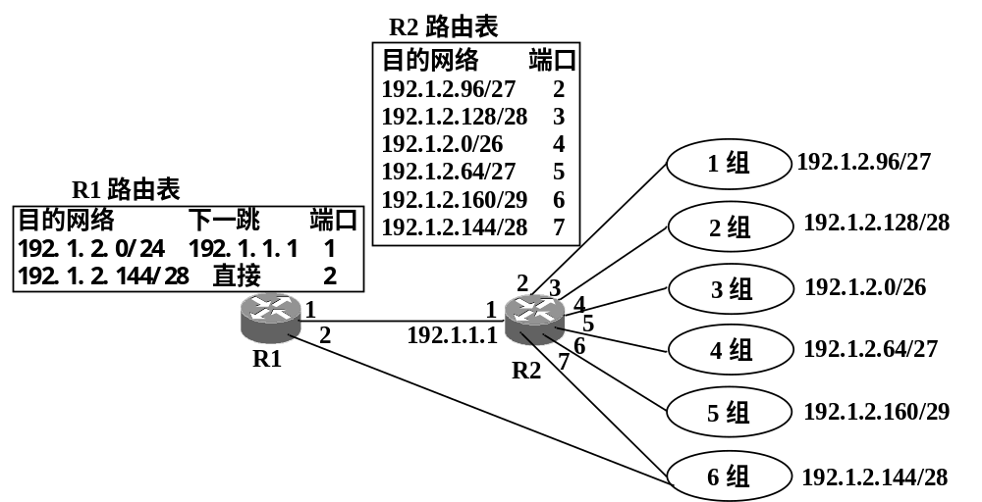
三、无分类编址
路由器R1两项路由项和目的IP地址192.1.2.150匹配；
选择网络前缀最长的路由项作为最终匹配路由项。
最长前缀匹配

Slide 27
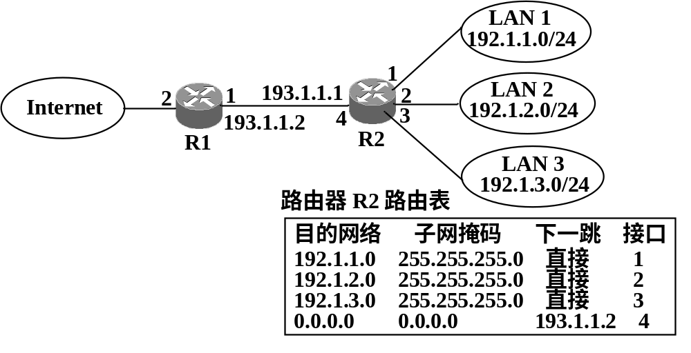
三、无分类编址
默认路由项
默认路由项的目的地址为0.0.0.0，子网掩码为0.0.0.0，表明和所有目的IP地址匹配；
只有当目的IP地址和所有其他路由项均不匹配的情况下，和默认路由项匹配；
常用默认路由项指向通往多个具有相同下一跳的网络的传输路径。

Slide 28
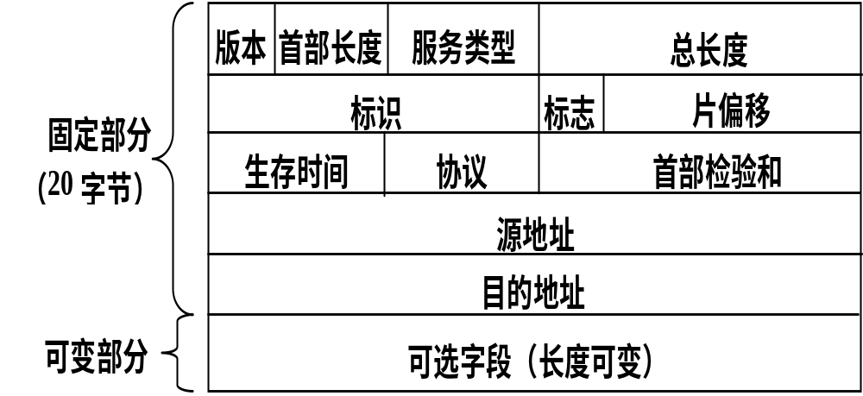
四、IP分组格式
4或6表明是IPv4和IPv6，这里讨论的是IPv4
以字节为单位给出IP分组总长度，最长可达64KB。
4位，以4字节为单位，给出首部长度，由于首部最大长度是60B，表明可选部分不能超过40B。
表明IP分组的服务类型和服务优先级，如高速、高可靠性等。
同一IP分组分段后的数据片的标识均相同。
DF=1，不允许分片。
MF=0,最后一片。
以8个字节为单位给出当前数据片在原始IP分组中的位置
IP分组在网络中的生存时间，目前通常为最大跳数。
用于对首部字段进行检错。
IP分组所包含的数据类型
IP分组首部

Slide 29
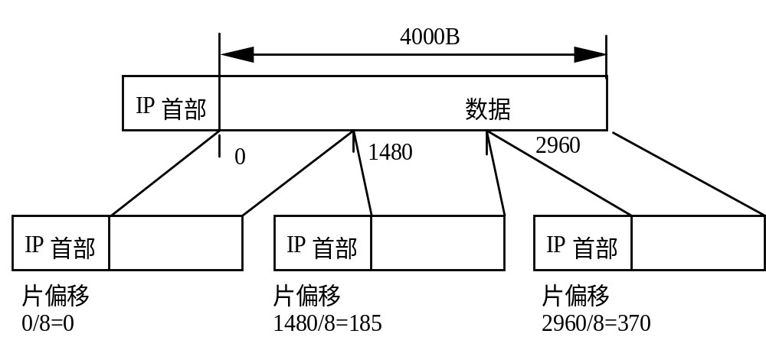
分片原理
四、IP分组格式
IP分组总长可达64KB，但许多传输网络的最大传送单元（MTU）远小于64KB，如以太网1500B；
需要将IP分组数据分成多片，每一片长度＋IP首部小于对应传输网络的MTU。

Slide 30
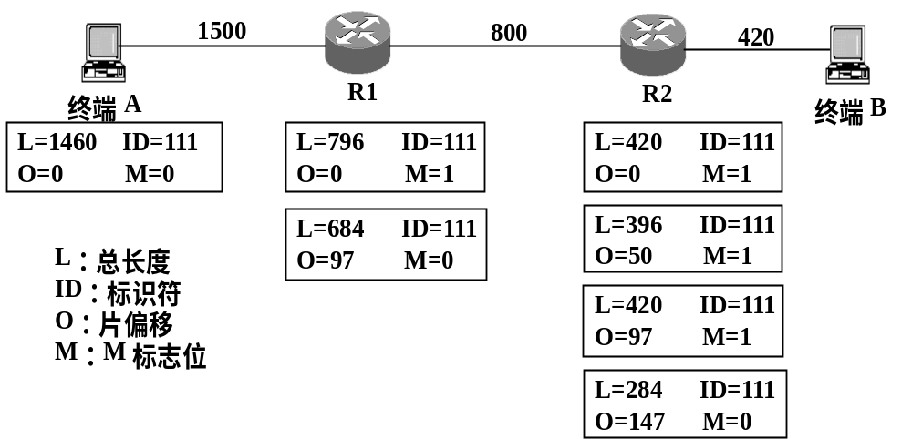
分片举例
四、IP分组格式

Slide 31
5.3 路由表和IP分组端到端传输过程
本讲主要内容
路由表建立过程；
IP分组端到端传输过程；
ARP和地址解析过程。

Slide 32
一、路由表建立过程
逐跳转发，每一跳给出下一跳地址。
通过不同的运输系统到达下一跳，信件按运输系统要求封装；
逐跳转发的关键是路由表。

Slide 33
一、路由表建立过程
路由项的通用格式为<目的网络字段值，下一跳IP地址>
路由器每一个接口连接一个网络，该网络的网络地址由配置给该路由器接口的IP地址和子网掩码决定 。

Slide 34

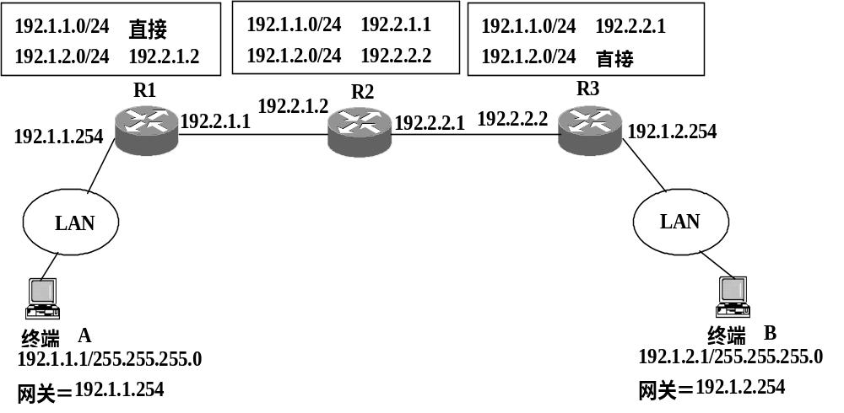
一、路由表建立过程
第一层路径：IP传输路径
192.1.1.1→192.1.1.254 →192.2.1.2
→192.2.2.2 →192.1.2.1
第二层路径：IP over 以太网

Slide 35
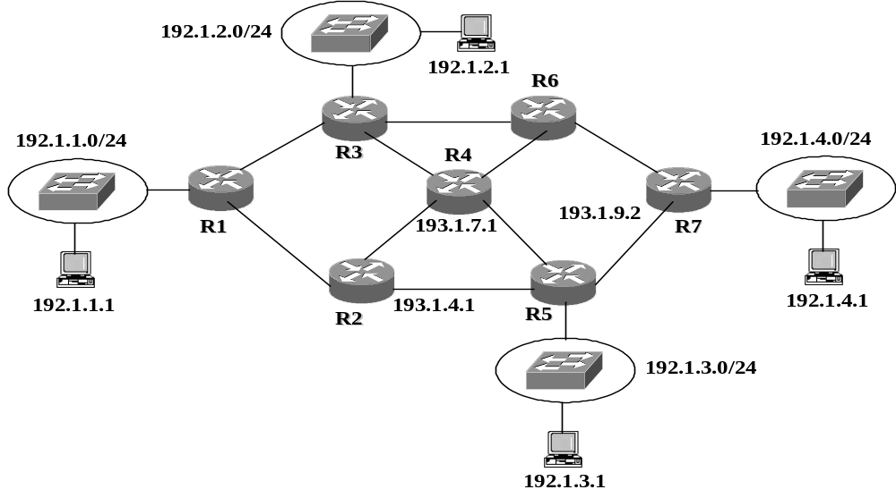
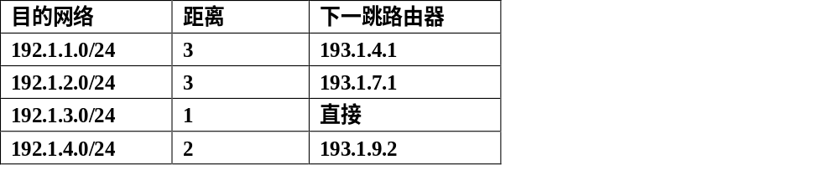
一、路由表建立过程
路由器建立路由表的过程就是找出通往各个子网的最短路径的过程。

Slide 36
二、IP分组传输过程
IP传输路径建立过程
终端通过配置的默认网关地址获得第一跳路由器地址。
路由器通过根据IP分组的目的地址检索路由表获取下一跳路由器地址。
最后一跳路由器给出的下一跳地址为直接，即是目的终端地址。
建立IP传输路径的关键是建立路由器中的路由表。

Slide 37
二、IP分组传输过程
确定源终端和目的终端是否在同一个网络；
根据默认网关地址找到第一跳路由器；
路由器逐跳转发；
直接交付。

Slide 38

三、ARP和地址解析过程
IP over 以太网的前提是已经知道下一跳的IP地址，如何通过以太网把IP分组传输给下一跳？
１．根据下一跳的IP地址获取下一跳的MAC地址，这是关键。
２．将IP分组封装成MAC帧。
３．将封装IP分组的MAC帧经过以太网传输给下一跳。

Slide 39
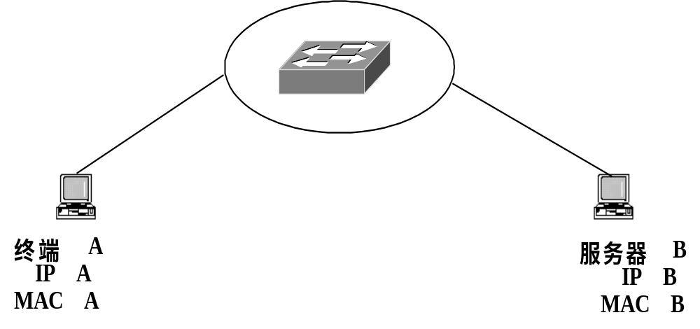
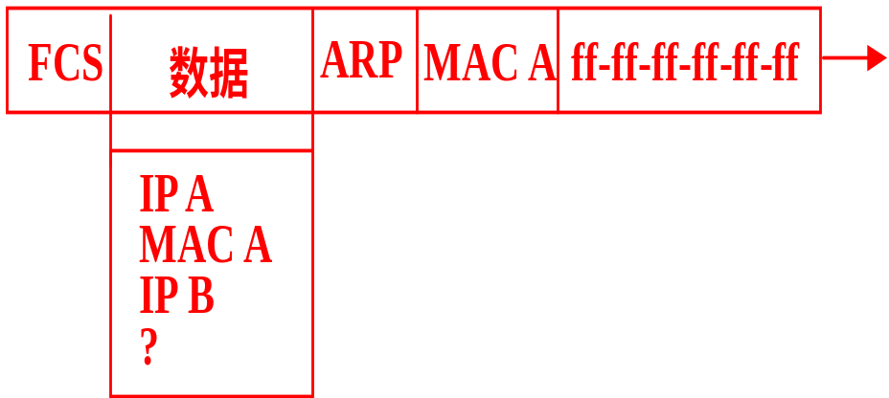
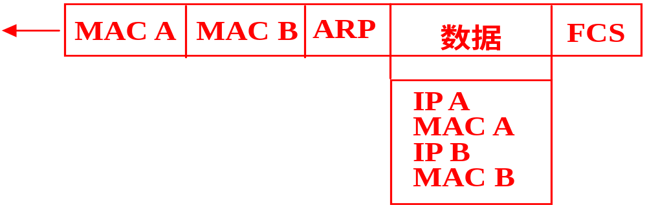
三、ARP和地址解析过程
２．由于是广播地址，网络中的所有终端都接收请求帧，并根据请求帧中给出的IP地址确定自己是否是目的终端。目的终端回复MAC地址。
１．终端A广播ARP请求帧，请求帧中给出终端B的IP地址。
终端A解析服务器B的MAC地址的过程

Slide 40
三、ARP和地址解析过程
ARP的主要用途是在知道下一跳的IP地址的前提下，获取下一跳的MAC地址。
ARP只能在同一个广播域内作用，意味着下一跳和当前结点必须属于同一个广播域。
ARP通过广播ARP请求帧来寻找下一跳结点，因此，广播域中所有终端都接收ARP请求帧，但只有和请求帧中IP地址相同的结点才回复响应帧。
如果连续向同一个下一跳结点发送数据，没有必要每一次都解析地址，可以在ARP缓存中保留IP地址和MAC地址之间的关联。但这种关联是有时效性的。
ARP请求中给出源终端的IP地址和MAC地址，就是用于广播域中其他终端在ARP缓存中记录下它们的关联。

Slide 41
三、ARP和地址解析过程
ARP的另一个用途测试IP地址是否重复。IP网络中是不允许两个结点有同样的IP地址，因此，在对终端分配了IP地址后，终端通过ARP测试广播域中是否存在具有相同地址的终端。
ARP广播一个ARP请求帧，该ARP请求帧中的源终端地址为0.0.0.0，表明是未知地址，下一跳地址是终端自身的IP地址。
如果源终端接收到响应帧，意味着已经广播域中已经有终端使用了该IP地址。终端报错。

Slide 42
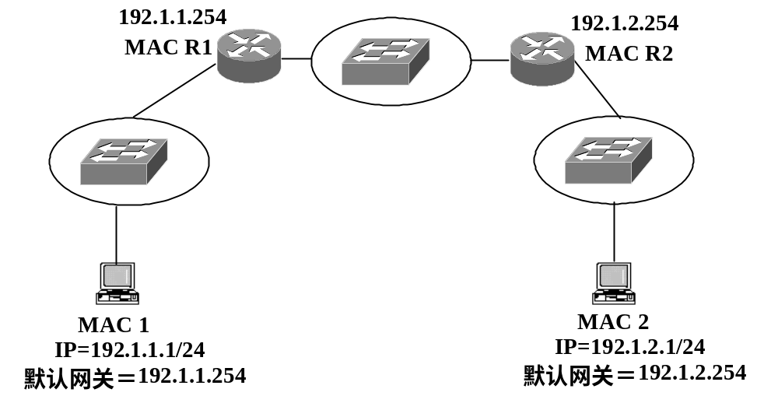
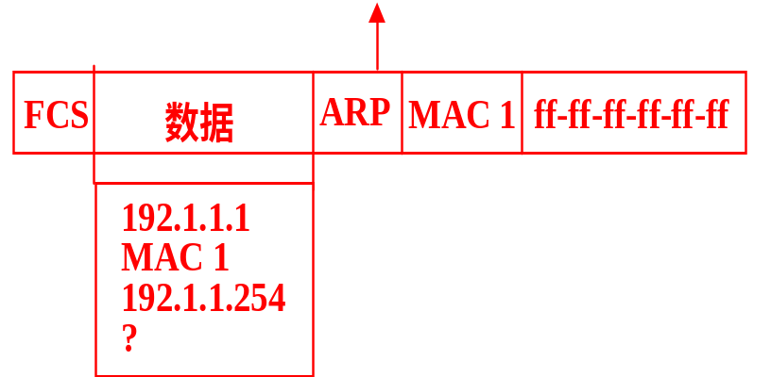
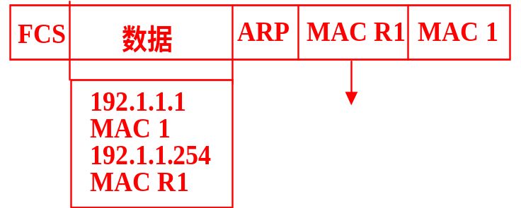

三、ARP和地址解析过程
终端A向默认网关发送IP分组的过程

Slide 43
5.4 虚拟路由器冗余协议
本讲主要内容
容错网络结构
VRRP工作原理
VRRP应用实例

Slide 44
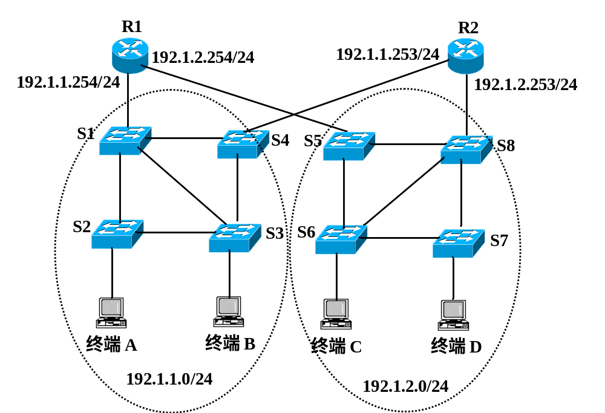
一、容错网络结构
每一个以太网内部通过链路冗余和生成树协议保证在发生单条链路故障的情况下仍然保持连接在同一以太网上的终端之间的连通性。同时，路由器R1和R2分别有接口连接到两个以太网，保证在其中一个路由器发生故障的情况下仍然保持连接在不同以太网上的终端之间的连通性 。

Slide 45
二、VRRP工作原理
本讲主要内容
VRRP工作环境
路由器初始配置
VRRP报文格式
主路由器产生过程
主路由器和备份路由器功能
虚拟IP地址解析过程
交换机转发表更新过程
负载均衡

Slide 46
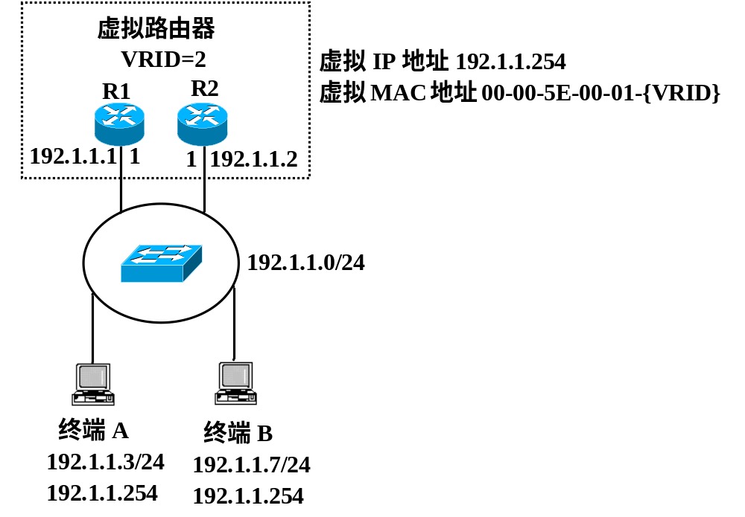
1．VRRP工作环境
多个有接口连接在同一个网络上的VRRP路由器构成一个虚拟路由器，这些VRRP路由器中只有一个VRRP路由器是主路由器，其他路由器为备份路由器 ，每一个虚拟路由器分配唯一的8位二进制数的虚拟路由器标识符 ，对虚拟路由器配置多虚拟IP地址，虚拟IP地址与MAC地址00-00-5E-00-01-{VRID} 绑定。

Slide 47
2．路由器初始配置
分别在路由器R1和R2创建VRID为2的虚拟路由器
分别为路由器R1和R2的接口1分配IP地址
为路由器R1和R2的接口1分配优先级
为VRID为2的虚拟路由器分配虚拟IP地址该IP地址成为连接在网络上的终端的默认网关地址
虚拟路由器根据VRID=2生成虚拟MAC地址00-00-5E-00-01-02

Slide 48
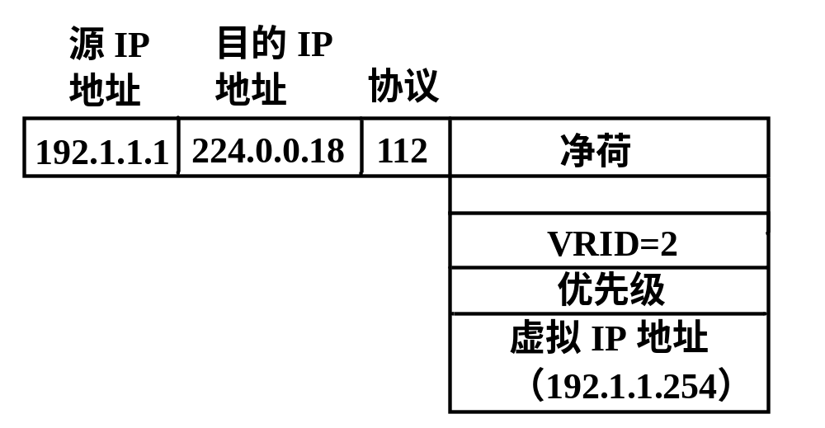
3．VRRP报文格式

Slide 49
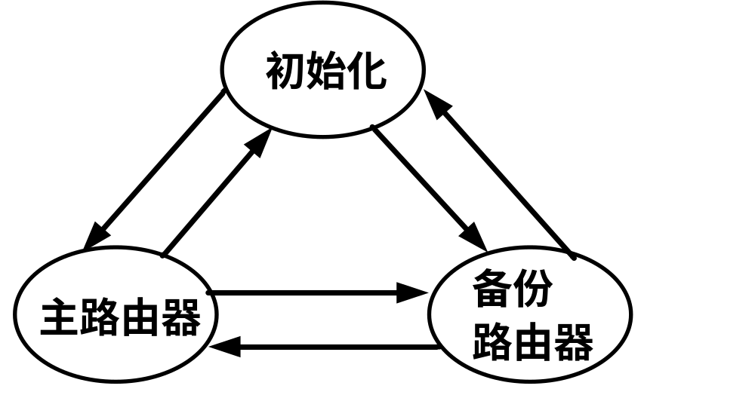
4．主路由器产生过程
每一个VRRP路由器启动后，处于初始化状态，如果该VRRP路由器是IP地址拥有者，立即成为主路由器，发送图VRRP报文，然后，周期性地发送VRRP报文
主路由器接收到VRRP报文，如果发送VRRP报文的路由器的优先级更高，主路由器立即转换为备份路由器，停止发送VRRP报文
备份路由器接收到VRRP报文，如果备份路由器的优先级更高，且备份路由器允许抢占方式，转换为主路由器，发送VRRP报文

Slide 50
5．主路由器和备份路由器功能
主路由器功能
  必须对请求解析虚拟IP地址的ARP请求报文做出响应；
  必须对封装在以虚拟MAC地址为目的MAC地址的MAC帧中的IP分组进行转发操作；
  在成为主路由器时，立即发送将所有虚拟IP地址绑定到虚拟MAC地址的ARP报文，使得网络内的所有终端将默认网关地址与虚拟MAC地址绑定在一起。
备份路由器功能
  不对请求解析虚拟IP地址的ARP请求报文做出响应；
  丢弃接收到的以虚拟MAC地址为目的地址的MAC帧；
  丢弃接收到的以虚拟IP地址为目的地址的IP分组。

Slide 51
6．虚拟IP地址解析过程
如果终端在ARP缓存中找不到与默认网关地址绑定的MAC地址，会发送一个请求解析该默认网关地址的ARP请求报文，该ARP请求报文在终端所连接的网络中广播，连接在该网络上的所有VRRP路由器都接收到该ARP请求报文，但只有主路由器对该ARP请求报文做出响应，并在ARP响应报文中将虚拟MAC地址与默认网关地址绑定在一起。

Slide 52
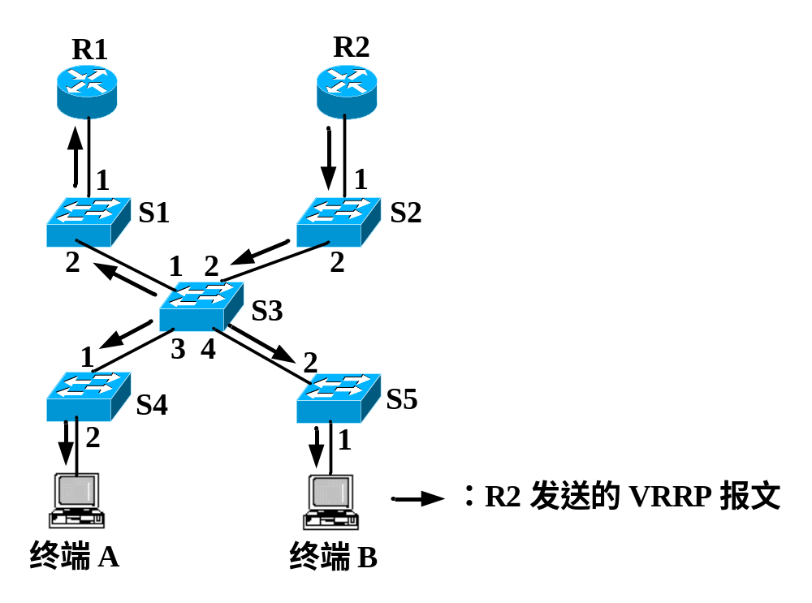
7．交换机转发表更新过程
当路由器R2成为主路由器时，立即发送一个VRRP报文，该VRRP报文最终被封装成以虚拟MAC地址00-00-5E-00-01-02为源MAC地址，以组地址01-00-5E-00-00-12为目的MAC地址的MAC帧，该MAC帧在以太网中广播，以太网中所有交换机都接收到该MAC帧，通过地址学习，在转发表中建立新的转发项。

Slide 53
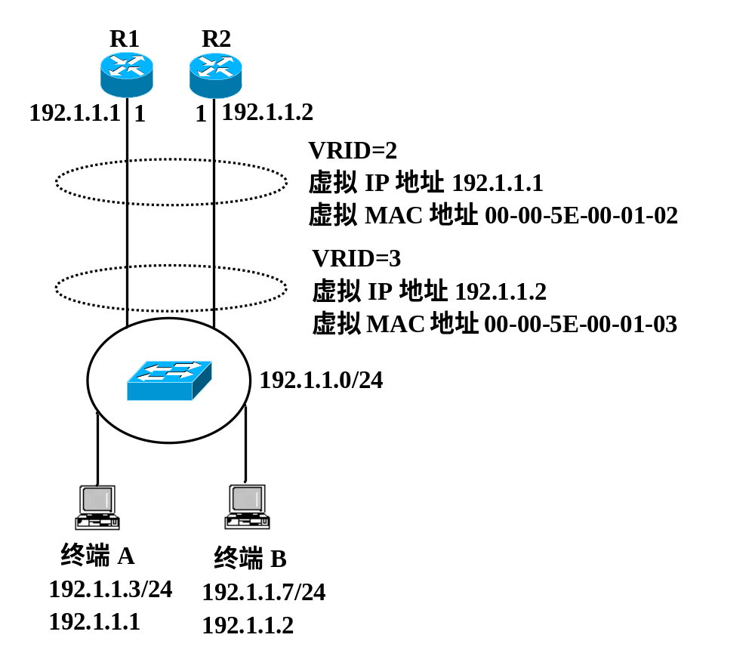
8．负载均衡
创建两个VRID分别为2和3的虚拟路由器，同时将路由器R1和R2连接以太网的接口分配给两个虚拟路由器，分别为VRID为2和3的虚拟路由器分配不同的虚拟IP地址。将一半连接在网络的终端的默认网关地址配置成VRID为2的虚拟路由器对应的虚拟IP地址，将另一半连接在网络的终端的默认网关地址配置成VRID为3的虚拟路由器对应的虚拟IP地址。

Slide 54
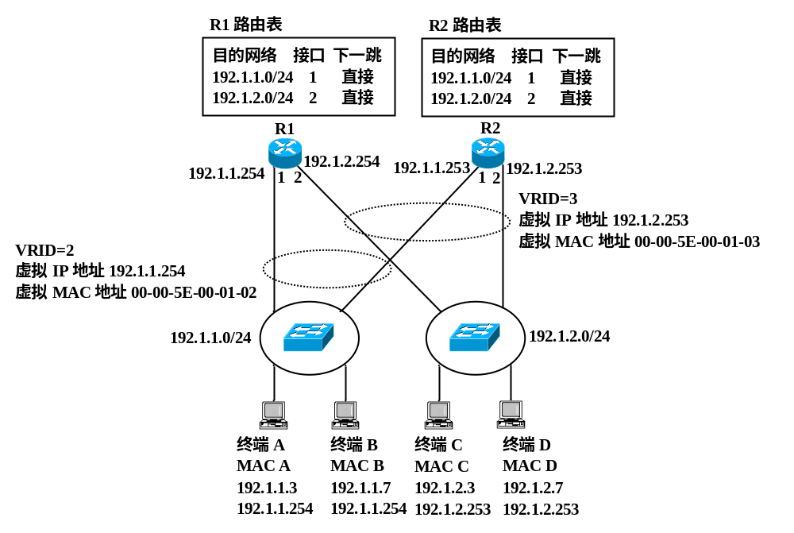
三、VRRP应用实例

Slide 55
三、VRRP应用实例
网络结构与基本配置
完成路由器配置，创建两个虚拟路由器，并分配虚拟IP地址
生成路由器和转发项
为实现负载均衡，指定路由器R1为VRID为2的虚拟路由器的主路由器 ，路由器R2为VRID为3的虚拟路由器的主路由器
IP分组传输过程
终端A向终端D发送IP分组时，终端A先将IP分组转发给默认网关——路由器R1，终端D向终端A发送IP分组时，终端D先将IP分组转发给默认网关——路由器R2

